Slide 1
Notes:
Când diavolul nu va mai ispiti pe nimeni

Slide 2
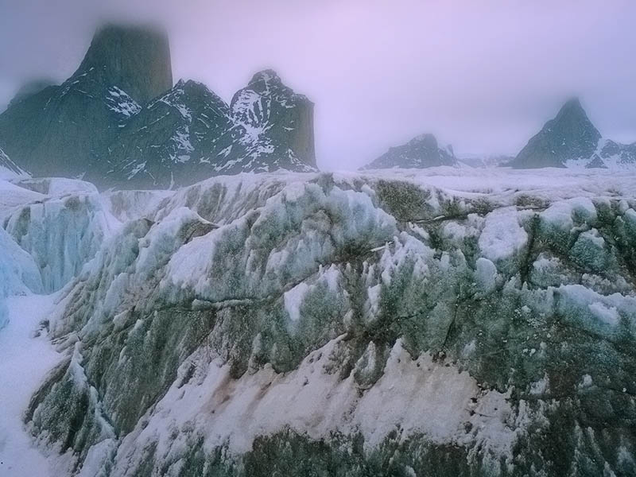
Notes:
Un grup de exploratori arctici eșuaseră pe o insulă pustie și stâncoasă. Proviziile li se apropiau de sfâșit. Tocmai mâncaseră ultimele bucăți de mâncare. Combustibilul era pe sfârșite, de asemenea. Temperaturile coborau repede și începeau să înghețe. Se pregăteau pentru ceea ce avea să fie mai rău și știau că moartea avea să vină curând.

Slide 3
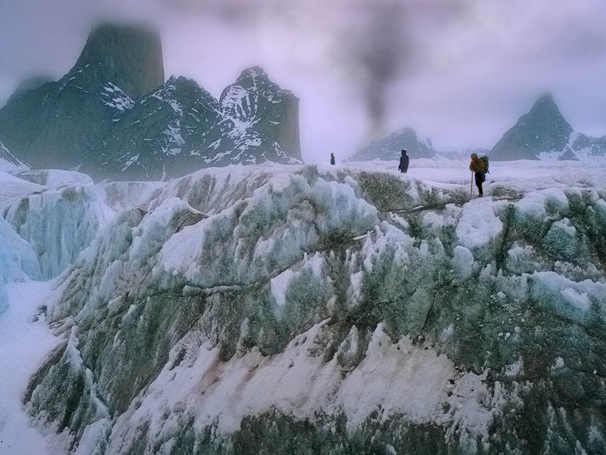
Notes:
Tocmai când renunțaseră la orice speranță, unul dintre exploratori a observat un nor de fum la orizont.
Cineva recepționase semnalul lor de radio pe unde scurte. Ajutorul era aproape să vină! Scăparea era pe drum!
Norul de fum de la orizont era tot ce aveau nevoie pentru a le menține speranța în viață.
În curând, cumplitul coșmar al încercării teribile prin care treceau avea să se termine.
În curând, aveau să fie în siguranță, bucurându-se de căldura vasului de salvare, și nu după multă vreme aveau să fie acasă.
Acasă, în sfârșit!.

Slide 4
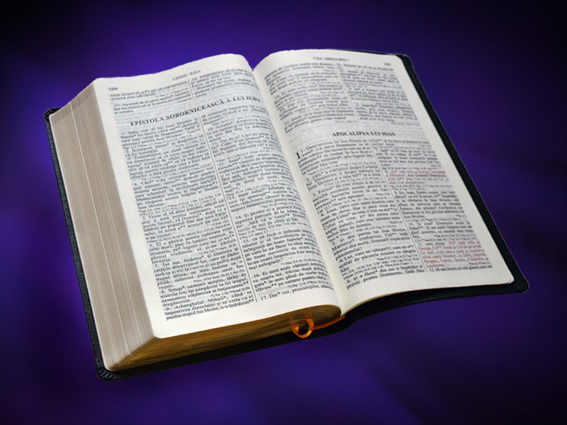
Notes:
Ultima carte a Bibliei, Apocalipsa, ne descoperă că și pentru noi, ajutorul este pe drum. Lungul coșmar al păcatului are să se sfârșească.
În curând, și noi o să fim eliberați, iar Satana va fi prins.
Noi vom fi liberi, iar Satana va fi legat.
Noi vom fi răpiți în aer pentru a-L întâmpina pe Isus, iar Satana va fi legat pe acest pământ.
Noi vom primi recompensa vieții veșnice, iar Satana și urmașii săi vor primi sentința nimicirii veșnice.

Slide 5
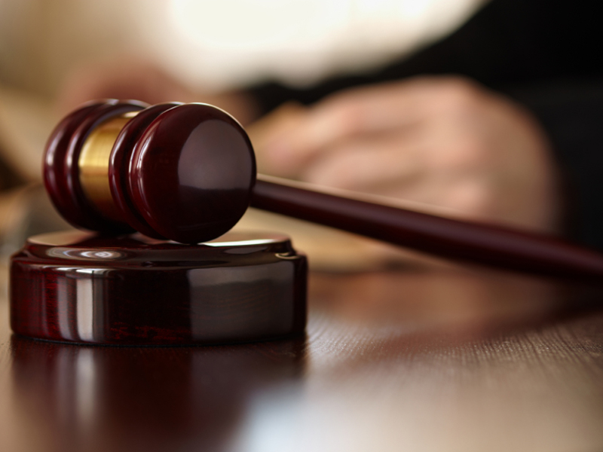
Notes:
Uneori, când anumite crime sunt extrem de crude, pedeapsa este nespus de lungă. Uneori se dau trei sau patru condamnări pe viață, chiar dacă făptașul nu poate executa decât cel mult una.

Slide 6
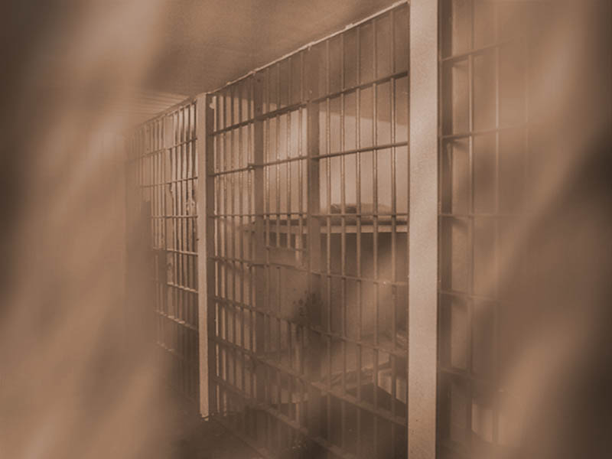
Notes:
Aceste sentințe excepțional de lungi exprimă nemulțumirea profundă a societății față de aceste crime teribile.

Slide 7
Notes:
Dar, în curând, va veni ziua când un Judecător va da o sentință de 1000 de ani, iar criminalul va executa fiecare zi din această sentință!
Să vedem ce spune Biblia:

Slide 8
Notes:
(Text: Apocalipsa 20:1-3)
Apoi am văzut coborându-se din cer un înger care ţinea în mână cheia Adâncului şi un lanţ mare.

Slide 9
Notes:
El a pus mâna pe balaur, pe şarpele cel vechi, care este Diavolul şi Satana, şi l-a legat pentru o mie de ani.

Slide 10
Notes:
L-a aruncat în Adânc, l-a închis acolo şi a pecetluit intrarea deasupra lui,

Slide 11
Notes:
ca să nu mai înşele neamurile, până se vor împlini cei o mie de ani.

Slide 12
Notes:
După aceea, trebuie să fie dezlegat pentru puţină vreme.
Apocalipsa 20:1-3.

Slide 13
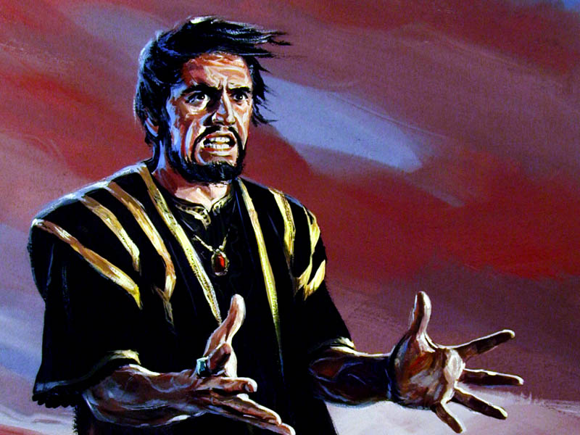
Notes:
Aici aflăm care este planul lui Dumnezeu de a rezolva problema celui mai mare criminal pe care l-a cunoscut Universul; un criminal care a fost direct împlicat în fiecare păcat și fiecare crimă comise pe acest pământ.
El va fi legat timp de 1000 de ani!
Uneori, această perioadă mai este cunoscută și sub numele de Mileniu.

Slide 14
Notes:
CE ESTE MILENIUL?
Această perioadă de o mie de ani se intitulează “mileniu,” cuvânt alcătuit din două cuvinte latinești, mille, care înseamnă “o mie,” și annum, care înseamnă “an.”

Slide 15
Notes:
Pentru a înțelege pe deplin această profeție și semnificația ei, trebuie să vedem cum începe, cum se termină și ce se întâmplă în această perioadă.
Îngăduiți-mi să fac următoarele afirmații și apoi voi arăta, din Scripturi, că fiecare dintre aceste afirmații este adevărată.

Slide 16
Notes:
La fiecare capăt al mileniului se află câte o înviere:
1. Învierea pentru viață la începutul mileniului și

Slide 17
Notes:
2. Învierea pentru judecată la sfârșitul mileniul.

Slide 18
Notes:
(Text: Ioan 5:25)
Într-o zi, când Isus le vorbea ucenicilor Săi despre moarte, le-a zis:
Adevărat, adevărat vă spun că vine ceasul, şi acum a şi venit,

Slide 19
Notes:
când cei morţi vor auzi glasul Fiului lui Dumnezeu şi cei ce-l vor asculta vor învia.
Ioan 5:25.
Știu că poate lucrul acesta vă va suprinde pentru că ați crezut până acum că numai cei neprihăniți vor învia. Dar, Isus ne spune aici că toți morții vor fi înviați!
Să vedem cum elaborează Hristos acest concept în versetele 28 și 29 din același capitol:

Slide 20
Notes:
(Text: Ioan 5:28, 29)
Nu vă miraţi de lucrul acesta, pentru că vine ceasul când toţi cei din morminte vor auzi glasul Lui

Slide 21
Notes:
şi vor ieşi afară din ele. Cei ce au făcut binele vor învia pentru viaţă,

Slide 22
Notes:
iar cei ce au făcut răul vor învia pentru judecată.
Ioan 5:28, 29 KJV
Observați că aici Isus amintește de două invieri.
Prima, învierea acelora care au făcut binele, și a doua – învierea pentru judecată.

Slide 23
Notes:
(Text: Apocalipsa 20:5, 6)
Cartea Apocalipsei explică foarte clar cum se vor deosebi aceste învieri: ... Aceasta este întâia înviere.

Slide 24
Notes:
Fericiţi şi sfinţi sunt cei ce au parte de întâia înviere! Asupra lor a doua moarte n-are nicio putere;

Slide 25
Notes:
ci vor fi preoţi ai lui Dumnezeu şi ai lui Hristos şi vor împărăţi cu El o mie de ani.
Apocalipsa 20:5, 6.

Slide 26
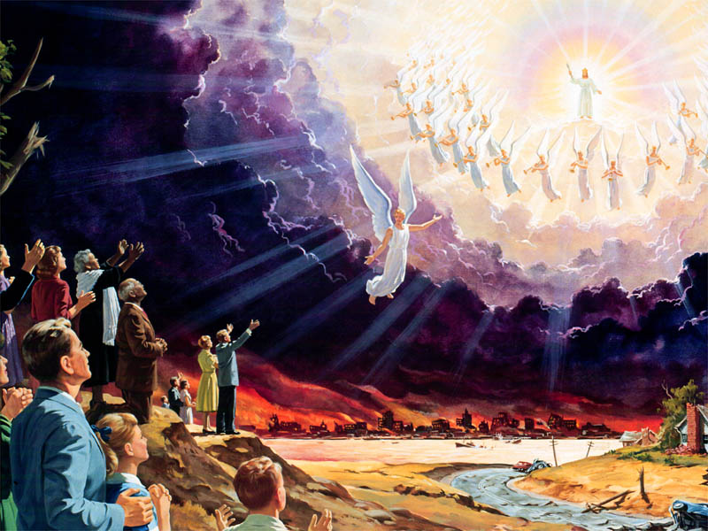
Notes:
Acest lucru se potrivește cu ceea ce Pavel le-a spus tesalonicenilor.
Observați cum descrie el cea de-a doua venire a lui Hristos.

Slide 27
Notes:
(Text: 1 Tesaloniceni 4:16, 17)
Căci Însuşi Domnul, cu un strigăt, cu glasul unui arhanghel

Slide 28
Notes:
şi cu trâmbiţa lui Dumnezeu, Se va coborî din cer şi întâi vor învia cei morţi în Hristos.

Slide 29
Notes:
Apoi, noi cei vii, care vom fi rămas, vom fi răpiţi toţi împreună cu ei în nori, ca să întâmpinăm pe Domnul în văzduh; =

Slide 30
Notes:
şi astfel vom fi totdeauna cu Domnul.
Versetele 16, 17.

Slide 31
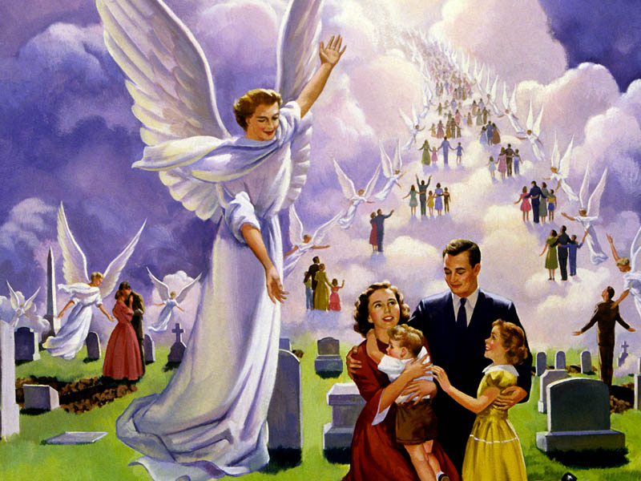
Notes:
Ce descriere minunată a învierii.
Observați că mai întâi vor învia cei morți în Hristos, apoi cei ce se închină lui Isus și vor fi încă în viață vor fi luați la cer pe nori împreună cu ei pentru a-L întâmpina pe Domnul în văzduh!

Slide 32
Notes:
(Text: Ioan 11:25)
În acea zi, se va împlini următoarea făgăduință făcută de Isus: ... cine crede în Mine, chiar dacă ar fi murit, va trăi.
Ioan 11:25.

Slide 33
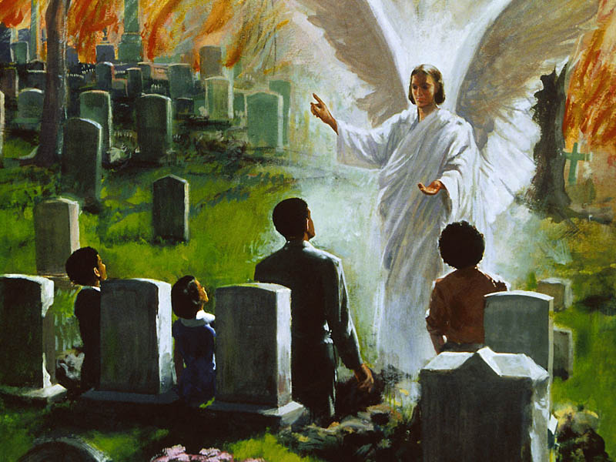
Notes:
Într-adevăr, morții cei drepți vor fi sculați din mormintele lor când Hristos va reveni.

Slide 34
Notes:
(Text: Isaia 26:19)
Isaia descrie acest eveniment atât de plin de bucurie:
... Treziţi-vă şi săriţi de bucurie, cei ce locuiţi în ţărână! ... şi pământul va scoate iarăşi afară pe cei morţi.
Isaia 26:19.
Ce zi plină de slavă!

Slide 35
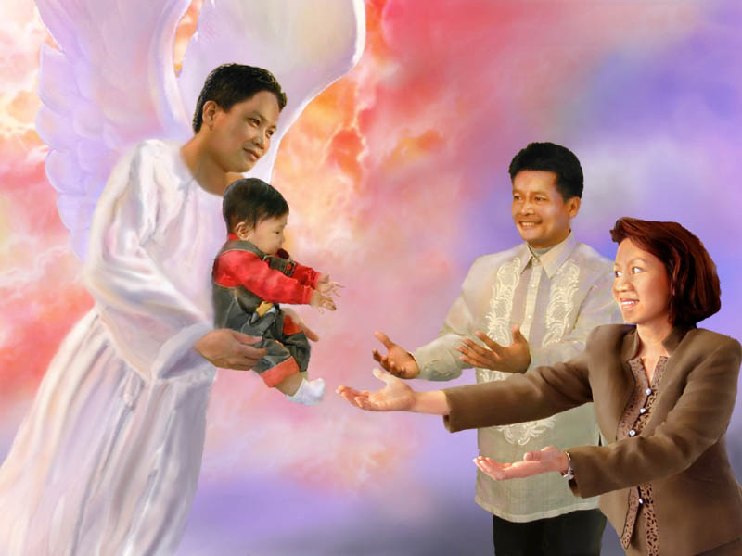
Notes:
Mamele vor fi reunite cu pruncii lor care au murit.
Soții for fi reuniți cu soțiile lor.
Părinții vor fi reuniți cu fiii și fiicele lor!
Poate fi această scenă mai emoționantă decât atât?

Slide 36
Notes:
(Text: Ioan 14:2, 3)
Atunci, acea făgăduință pe care Hristos a făcut-o cu mult timp în urmă va fi împlinită: ... Eu Mă duc să vă pregătesc un loc.

Slide 37
Notes:
Şi după ce Mă voi duce şi vă voi pregăti un loc, Mă voi întoarce şi vă voi lua cu Mine,

Slide 38
Notes:
ca, acolo unde sunt Eu, să fiţi şi voi.
Ioan 14:2, 3
Iată unde vor petrece mileniul cei mântuiți!

Slide 39
Notes:
(Text: Apocalipsa 20:6)
Și ce vom face acolo? Ioane ne spune: Fericiţi şi sfinţi sunt cei ce au parte de întâia înviere! Asupra lor a doua moarte n-are nicio putere;

Slide 40
Notes:
ci vor fi preoţi ai lui Dumnezeu şi ai lui Hristos şi vor împărăţi cu El o mie de ani.
Apocalipsa 20:6.
Pe lângă bucuria de nedescris a părtășiei cu Hritos și cei ce-L urmează, Ioan ne mai oferă câteva detalii despre ceea ce vor face ei în timpul mileniului:

Slide 41
Notes:
(Text: Apocalipsa 20:4)
Şi am văzut nişte scaune de domnie; şi celor ce au şezut pe ele li s-a dat judecata ...
Apocalipsa 20:4.
Dumnezeul cel Atotputernic și Atotînțelept al Universului a ales să implice oameni, aceste ființe muritoare, în evenimentul solem ar judecății îngerilor căzuți și a celor ce nu vor fi mântuiți.

Slide 42
Notes:
(Text: 1 Corinteni 6:2, 3)
Pavel spune: Nu ştiţi că sfinţii vor judeca lumea? ...

Slide 43
Notes:
Nu ştiţi că noi vom judeca pe îngeri? ...
1 Corinteni 6:2, 3.

Slide 44
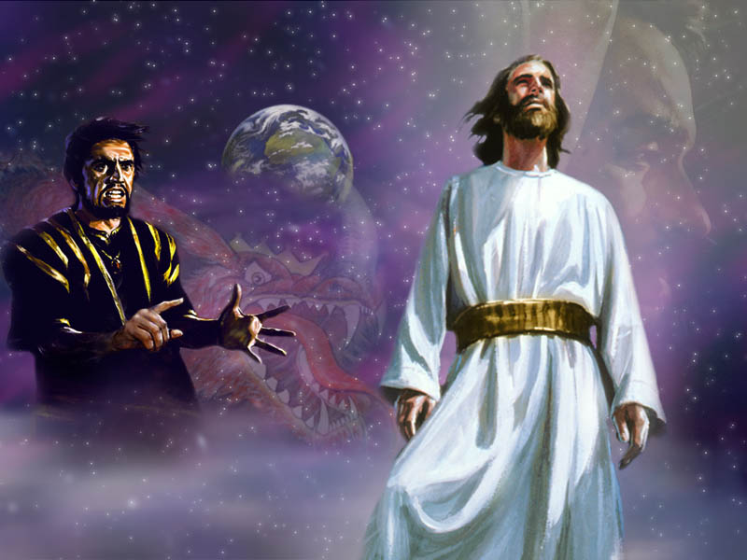
Notes:
Toți vor avea oportunitatea de a vedea că Dumnezeu este iubitor dar este și corect.
Timp de mii de ani, Satana a aruncat tot felul de acuzații asupra lui Dumnezeu cum că ar fi incorect, lipsit de iubire și nedrept.
Dar de ce ar fi nevoie ca noi să judecăm pe îngerii cei răi și pe păcătoșii care nu au fost mântuiți?
Nu au fost ei judecați înainte de revenirea lui Hristos?

Slide 45
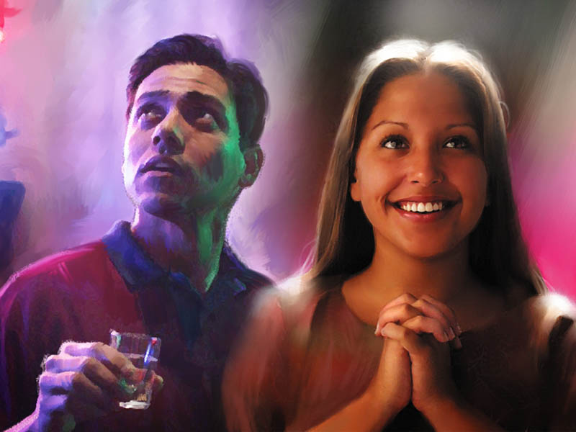
Notes:
Așa este, dar te-ai întrebat vreodată care ar putea fi reacția ta dacă ai căuta în ceruri pe cineva despre care te-ai aștepta să fie acolo și ai află că acea persoană este pierdută pe vecie?
Ai putea să pui la îndoială corectitudinea judecății lui Dumnezeu.

Slide 46
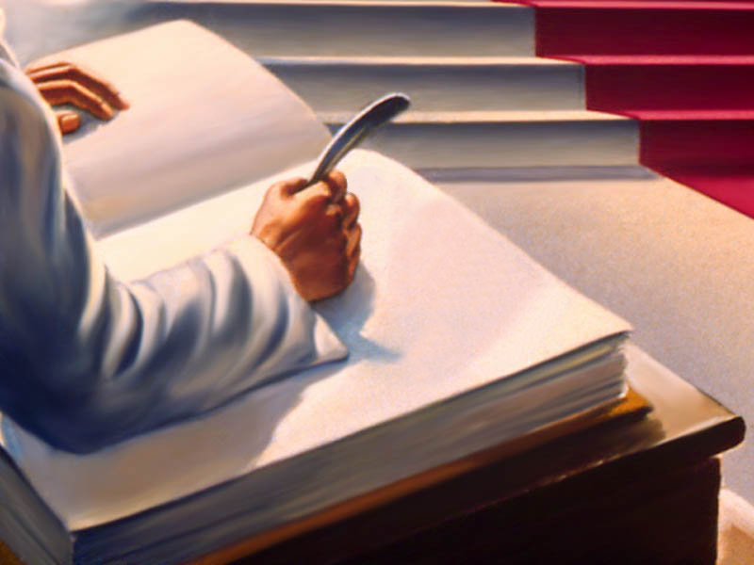
Notes:
În timpul mileniului, rapoartele vieților celor pierduți vor fi deschise tuturor.
Cele mai adânci secrete și gânduri ascunse din mintea fiecăruia vor fi expuse.
Dragostea și dreptatea lui Dumnezeu vor fi arătate pe deplin

Slide 47
Notes:
(Text: Apocalipsa 16:7)
Cei ce inspectează aceste rapoarte nu vor avea decât o singură reacție: ... Da, Doamne Dumnezeule, Atotputernice, adevărate şi drepte sunt judecăţile Tale!
Apocalipsa 16:7.

Slide 48
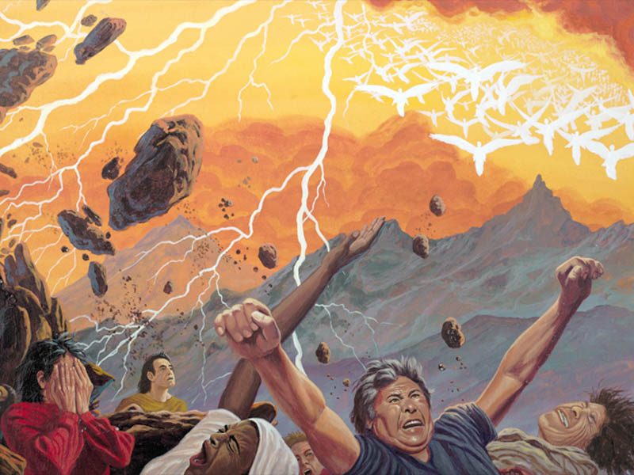
Notes:
Poate te întrebi ce se s-a întâmplat cu aceia care vor fi în viață la revenirea lui Hristos, dar care nu au acceptat mântuirea. Apocalipsa, capitolul 19, descrie a doua venire a lui Hristos și nimicirea celor nemântuiți în următoarele cuvinte:

Slide 49
Notes:
(Text: Apocalipsa 19:21)
Iar ceilalţi au fost ucişi cu sabia care ieşea

Slide 50
Notes:
din gura Celui ce şedea călare pe cal ...
Apocalipsa 19:21

Slide 51
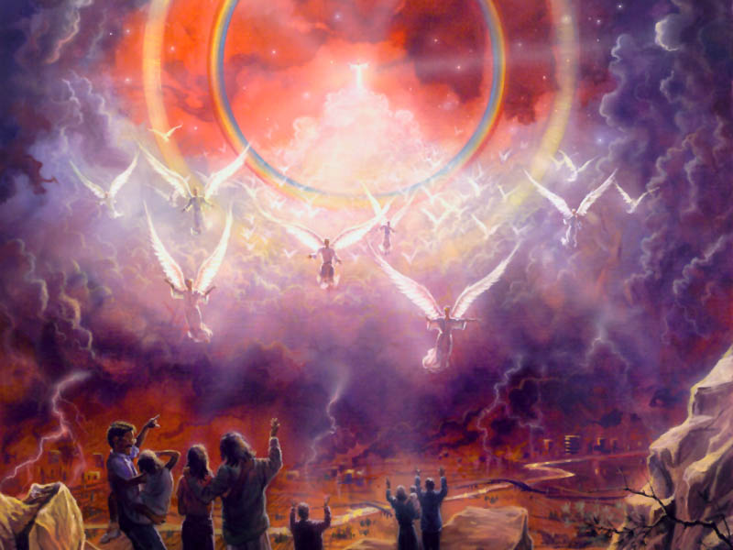
Notes:
Cei pierduți nu vor fi în stare să stea în fața slavei lui Hristos și a sfinților Săi îngeri.

Slide 52
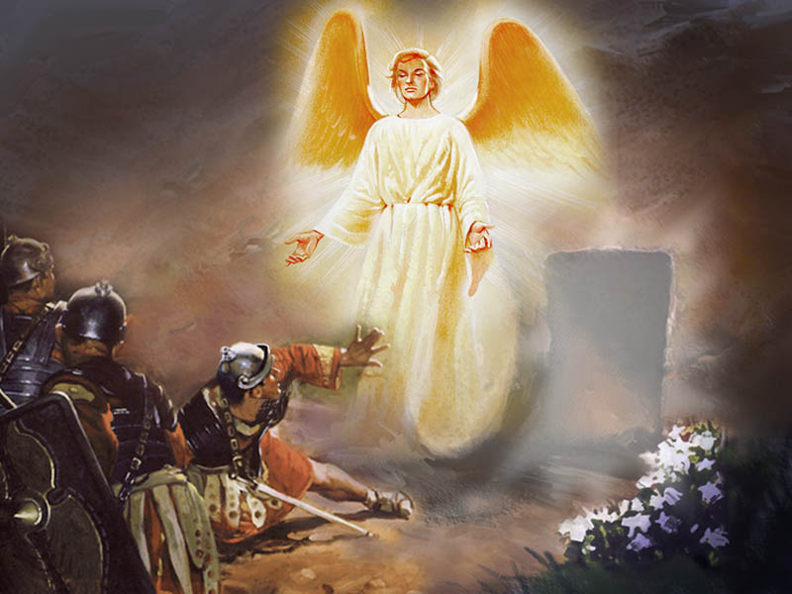
Notes:
La învierea lui Isus, un singur înger a apărut în fața soldaților romani, iar aceștia au leșinat pe loc.

Slide 53
Notes:
(Text: Ieremia 25:33)
Biblia spune: Cei pe care-i va ucide Domnul în ziua aceea vor fi întinşi de la un capăt al pământului până la celălalt;

Slide 54
Notes:
nu vor fi nici jeliţi, nici adunaţi, nici îngropaţi, ci vor fi un gunoi de pământ.
Ieremia 25:33.

Slide 55
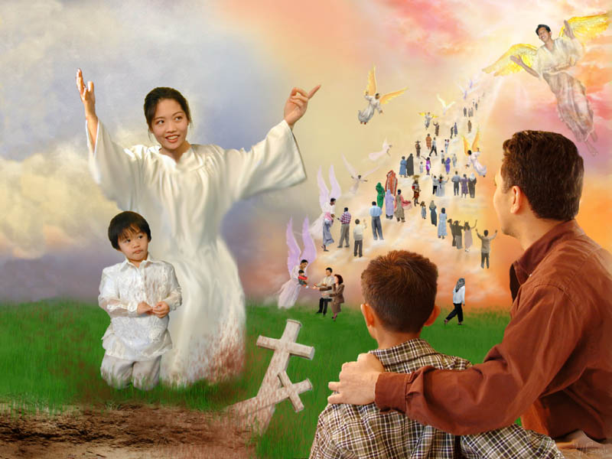
Notes:
La cea de-a doua venire a lui Hristos, cei neprihăniți sunt înviați și luați la cer să întâmpine pe Hristos pe nori,

Slide 56
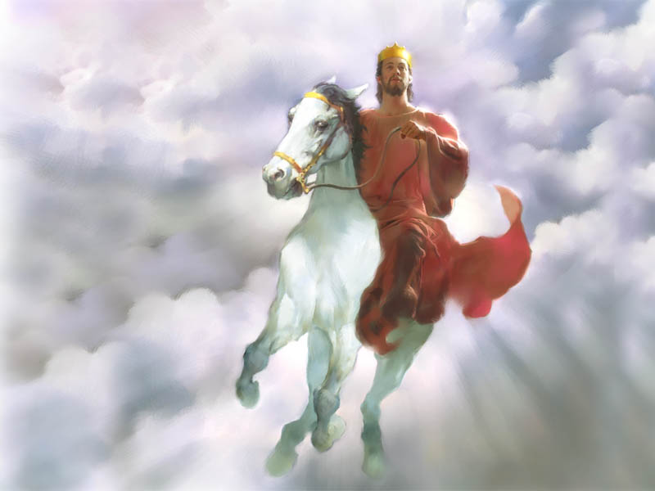
Notes:
iar cei pierduți vor fi uciși de strălucirea venirii Sale – prin “sabia care iese din gura Lui.”
Poate că vă întrebați: “Cum rămâne cu cei pierduți care vor fi încă în morminte?”
Răspunsul îl găsim în capitolul 20 din Apocalipsa, versetul cinci.

Slide 57
Notes:
(Text: Apocalipsa 20:5)
Ceilalţi morţi n-au înviat până nu s-au sfârşit cei o mie de ani ...
Tabloul începe să se formeze. Începem să distingem mai clar descrierea Biblică a mileniului.

Slide 58
Notes:
Iată care sunt evenimentele care vor avea loc în timpul revenirii lui Hristos:
1. Isus va reveni cu toți sfinții îngeri.
(Matei 25:31).

Slide 59
Notes:
2. Întâi vor învia cei morți în Hristos.
(1 Tesaloniceni 4:16).

Slide 60
Notes:
3. Cei mântuiți care vor fi în viață vor fi răpiți în văzduh să-L întâmpine pe Isus.
(1 Tesaloniceni 4:17).

Slide 61
Notes:
4. Mântuiții vor merge acasă cu Isus și vor domni cu El timp de 1000 de ani.
(Apocalipsa 20:4, 6).

Slide 62
Notes:
5. Cei pierduți vor fi uciși de slava revenirii lui Hristos.
(Ieremia 25:33).

Slide 63
Notes:
6. Morții cei nedrepți nu vor fi înviați până când nu va trece mileniul, cei 1000 de ani.
(Apocalipsa 20:5).

Slide 64
Notes:
7. Satana va fi legat pentru 1000 de ani cu un lanț al împrejurărilor și nu va putea să ispitească sau să nimicească pe nimeni!

Slide 65
Notes:
8. Neprihăniții sunt în ceruri, iar cei răi sunt morți. Nu mai este nimeni pe pământ! Totul este o ruină!
(Ieremia 4:23-26).

Slide 66
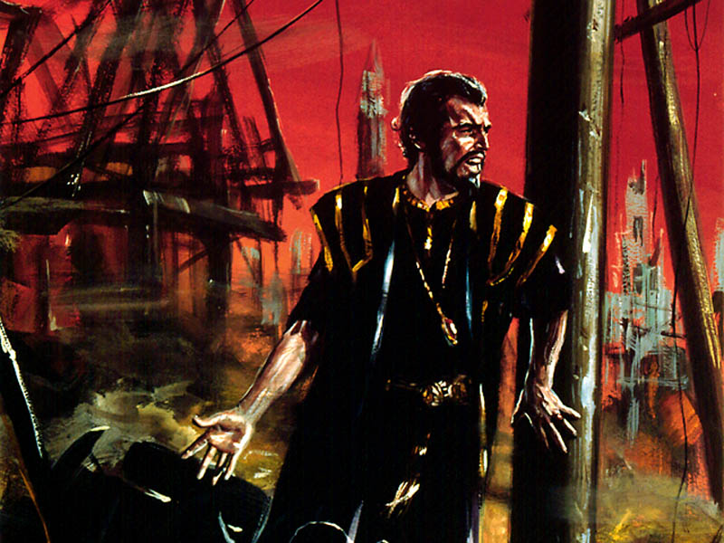
Notes:
Pământul va deveni închisoarea diavolului.
Biblia spune că Satana va fi aruncat în adânc pe întreg parcursul mileniului.
Cum va fi el înlănțuit?
Cu un lanț al împrejurărilor care va face imposibil ca el să mai poată ispiti sau nimici pe cineva timp de 1000 de ani.

Slide 67
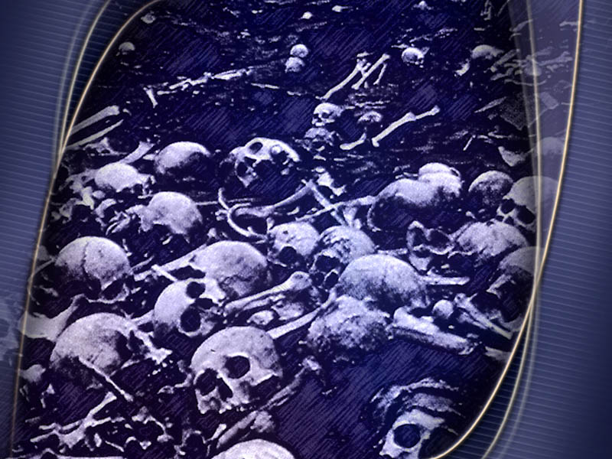
Notes:
Cei pierduți vor muri la venirea lui Hristos sau vor rămâne în mormânt până se vor sfârși cei o mie de ani.

Slide 68
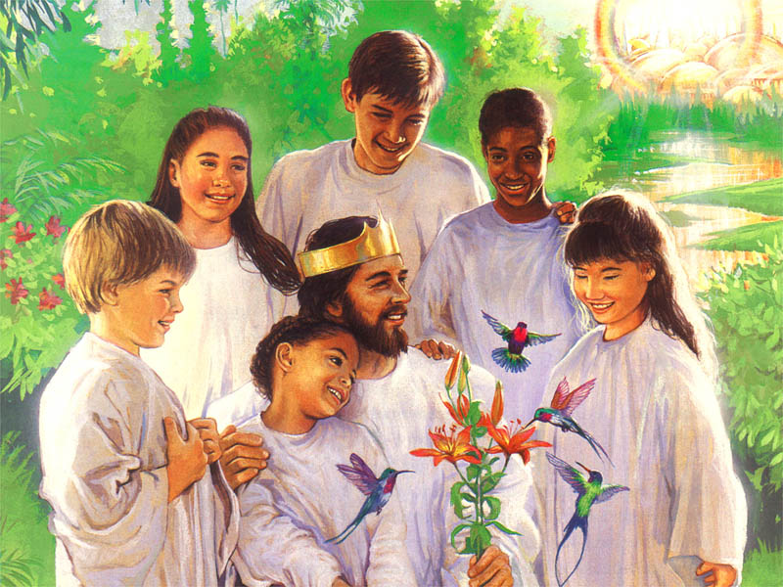
Notes:
Cei mântuiți vor rămâne cu Hristos pentru o mie de ani.

Slide 69
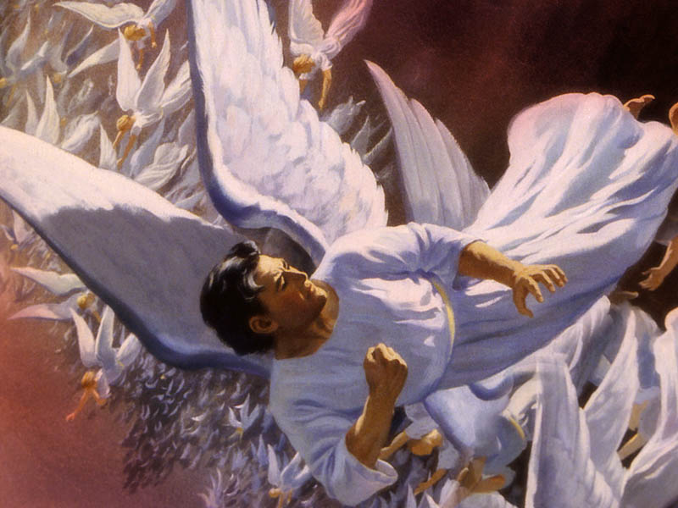
Notes:
Diavolul nu va mai putea ispiti și înșela decât pe îngerii săi cei răi, dar aceștia, după 6000 de ani, sunt la fel de răi ca și el.

Slide 70
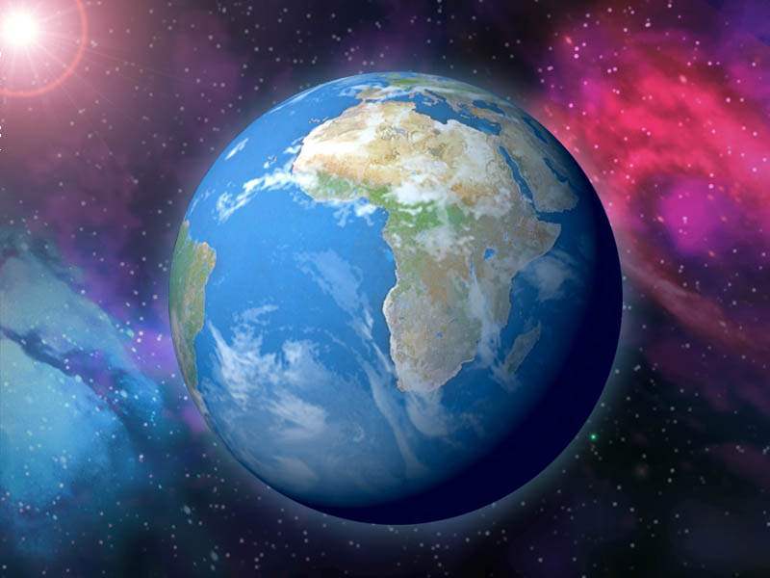
Notes:
Pâmântul acestea va deveni închisoarea sa.
El a vrut să arate tuturor cum avea să conducă întreaga lume, astfel că a preluat stăpânirea de la Adam și Eva prin înșelăciune, dar acum toți vor putea să vadă ce fel de conducător este el cu adevărat!

Slide 71
Notes:
(Text: Apocalipsa 20:3)
Vă aduceți aminte că Apocalipsa 20:3 spune:
L-a aruncat în Adânc, l-a închis acolo şi a pecetluit intrarea deasupra lui,

Slide 72
Notes:
ca să nu mai înşele neamurile, până se vor împlini cei o mie de ani.

Slide 73
Notes:
După aceea, trebuie să fie dezlegat pentru puţină vreme.
Cuvântul grecesc tradus prin „adânc” este „abussos.” De la acest cuvânt provine cuvântul din limba română „abis.”
„Abussos” este echivalentul cuvântului din limba ebraică folosit în Vechiul testament pentru a descrie lumea înstarea ei haotică înainte de creație.

Slide 74
Notes:
(Text: Ieremia 4:23)
Este același cuvânt folosit și în carta lui Ieremia:
Mă uit la pământ, şi iată că este pustiu şi gol; mă uit la ceruri, şi lumina lor a pierit!
Ieremia 4:23.

Slide 75
Notes:
Într-adevăr, această lume, devastată de plăgi și de nimicirea cauzată de a doua venire, va fi un “abussos” sau “adânc.”
Va fi un loc întunecos! Acum, să observăm ce altceva spune Ieremia despre cum va arăta planeta în timpul mileniului.

Slide 76
Notes:
(Text: Ieremia 4:24, 25)
Mă uit la munţi, şi iată că sunt zguduiţi şi toate dealurile se clatină!

Slide 77
Notes:
Mă uit, şi iată că nu este niciun om şi toate păsările cerurilor au fugit!
Ieremia 4:24, 25.
Observați că spune că “nu este nici un om.”

Slide 78
Notes:
(Text: Ieremia 4:26)
Și iarăși, Ieremia spune: Mă uit, şi, iată, Carmelul este un pustiu

Slide 79
Notes:
şi toate cetăţile sale sunt nimicite înaintea Domnului şi înaintea mâniei Lui aprinse!
Verses 26, 27.

Slide 80
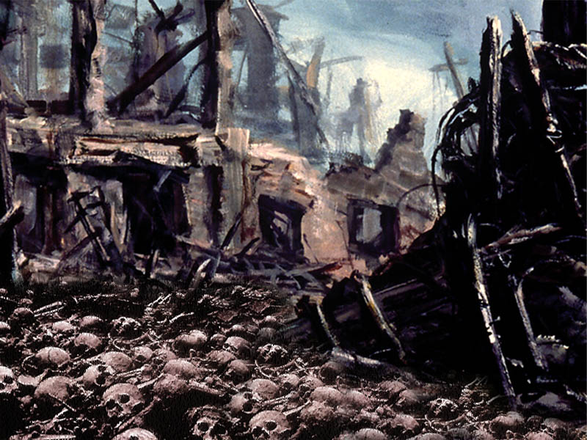
Notes:
Cu siguranță acesta va fi un loc foarte înfiorător încare să execuți o pedeapsă de 1000 de ani, nu-i așa?
Satana și îngerii cei răi nu vor avea nimic altceva de făcut decât să se plimbe încoace și încolo pe această planetă întunecată, singuratică și distrusă și să reflecte asupra rezultatelor răzvrătirii lor împotriva lui Dumnezeu!

Slide 81
Notes:
Să revedem, așadar, evenimentele care vor avea loc în timpul mileniului:
1. Pământul va fi pustiu și distrus total

Slide 82
Notes:
2. All the unsaved are dead, slain by the brightness of Jesus’ coming.

Slide 83
Notes:
3. Toți cei mântuiți sunt în ceruri împărățind cu Hristos

Slide 84
Notes:
4. Satana este legat pe această planetă întunecată și pustie pentru a reflecta la răzvrătirea sa.

Slide 85
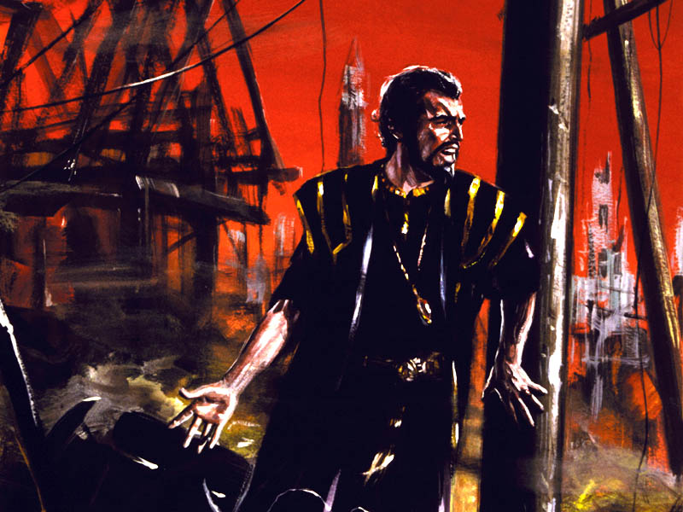
Notes:
Se va schimba Satana?
Dar îngerii pe care el i-a condus în această răscoală?
Își vor schimba ei inimile?
Mileniul va demostra întregului univers că diavolul, îngerii săi și cei care au ales să îi urmeze vor lua aceleași decizii și vor alege același stăpân dacă li s-ar da o a doua șansă.

Slide 86
Notes:
Ei ar respinge planul de mântuire chiar dacă ar avea o mie de șanse să îl accepte.
Ce spune Biblia despre alegerea lor?

Slide 87
Notes:
(Text: Apocalipsa 20:7, 8)
Răspunsul îl aflăm în Apocalipsa 20:7, 8: Când se vor împlini cei o mie de ani, Satana va fi dezlegat

Slide 88
Notes:
și va ieşi din temniţa lui ca să înşele neamurile care sunt în cele patru colţuri ale pământului ...

Slide 89
Notes:
ca să-i adune pentru război. Numărul lor va fi ca nisipul mării.
Apocalipsa 20:7, 8.
Poate că te întrebi de unde vor veni toți acești oameni care vor fi în acest război.

Slide 90
Notes:
(Text: Apocalipsa 20:5)
Aduceți-vă aminte că în Apocalipsa 20:5 am citit că: Ceilalţi morţi n-au înviat până nu s-au sfârşit cei o mie de ani ...

Slide 91
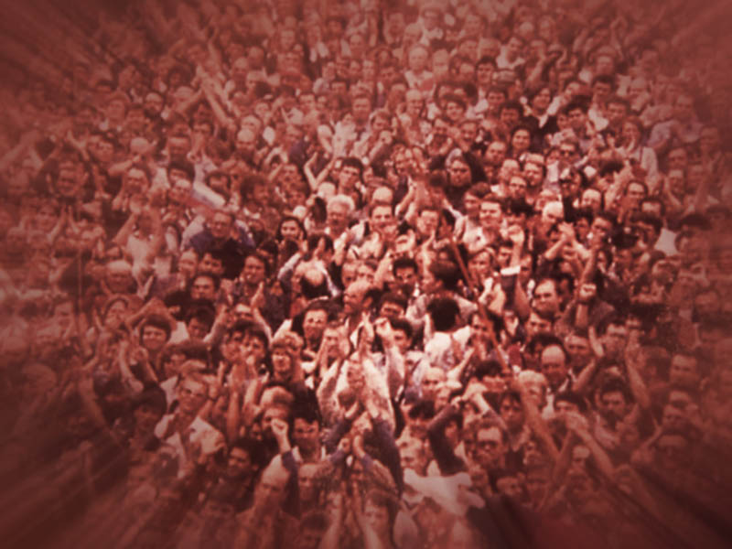
Notes:
Într-adevăr, ceilalți morți, sau morții care nu au fost mântuiți, sunt aduși la viață la învierea pentru judecată de la sfârșitul mileniului.
Ce priveliște va fi aceea, când îi vom vedea pe toți cei nelegiuiți readuși la viață – o mare mulțime a tuturor celor nelegiuți din timpul lui Adam și până la a doua venire.

Slide 92
Notes:
(Text: Apocalipsa 20:8)
Ioan spune că: ... Numărul lor va fi ca nisipul mării.
Apocalipsa 20:8.

Slide 93
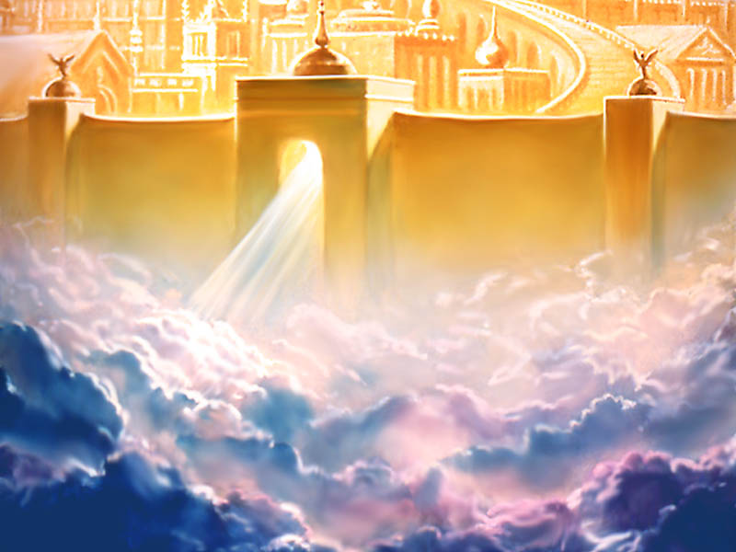
Notes:
În același timp, Cetatea Sfântă, Noul Ierusalim, în care vor fi Hristos și cei mântuiți, coboară pe pământ la sfârștul mileniului!
Cetatea va deveni ținta mâniei lui Satana, pentru că Biblia spune:

Slide 94
Notes:
(Text: Apocalipsa 20:7, 8)
Când se vor împlini cei o mie de ani, Satana va fi dezlegat

Slide 95
Notes:
şi va ieşi din temniţa lui ca să înşele neamurile care sunt în cele patru colţuri ale pământului ...

Slide 96
Notes:
ca să-i adune pentru război. Nuărul lor va fi ca nisipul mării.
Apocalipsa 20:7, 8.

Slide 97
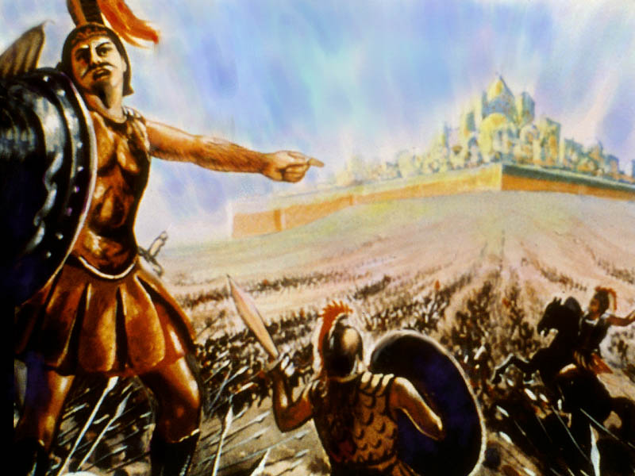
Notes:
Acum Satana și îngerii săi cei răi vor cutreiera din nou fața întregului pământ ca să înșele pe cei nelegiuiți!
Iarăși, cei ce nu vor fi mântuiți îl vor alege pe Satana ca lider al lor.
Ei nu s-au schimbat deloc!
Diavolul îi va uni într-o oaste uriașă care va porni să cucerească Noul Ierusalim prin forță.
Aceasta va fi ultima bătătlie de pe pământ!
Această armată puternică va înainta spre cetate sub conducerea îngerului rebel!

Slide 98
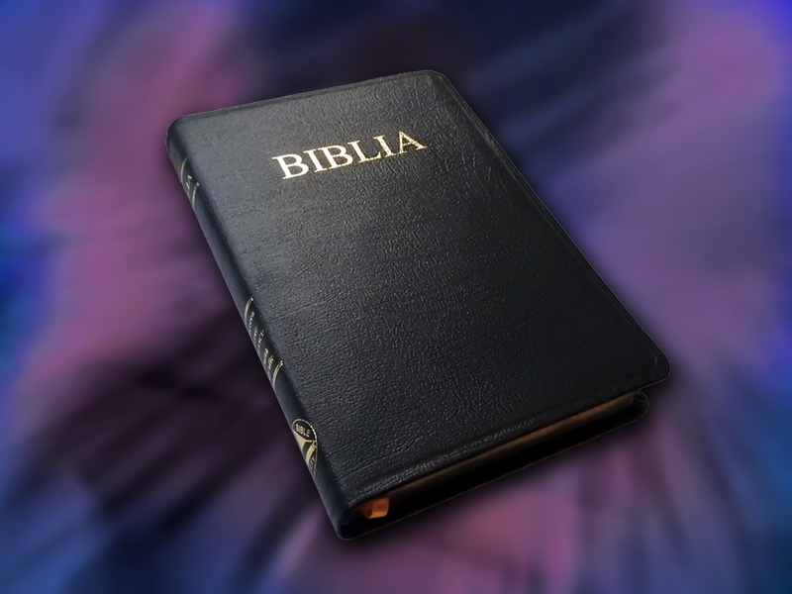
Notes:
Să vedem ce spune Biblia că se va întâmpla:

Slide 99
Notes:
(Text: Apocalipsa 20:9)
Şi ei s-au suit pe faţa pământului şi au înconjurat tabăra sfinţilor şi cetatea preaiubită.

Slide 100
Notes:
Dar din cer s-a coborât un foc care i-a mistuit.
Apocalipsa 20:9.

Slide 101
Notes:
Bătălia a luat sfârșit! Ce trist, mai ales că rezultatul ar fi putut să fie atât de diferit!
Ce se va întâmpla cu diavolul? Biblia ne spune:

Slide 102
Notes:
(Text: Apocalipsa 20:10, 14, 15)
Și diavolul, care-i înşela, a fost aruncat în iazul de foc şi de pucioasă ...

Slide 103
Notes:
Şi Moartea şi Locuinţa morţilor au fost aruncate în iazul de foc. Iazul de foc este moartea a doua.

Slide 104
Notes:
Oricine n-a fost găsit scris în cartea vieţii a fost aruncat în iazul de foc.
Apocalipsa 20:10, 14, 15.
Petru a văzut acest foc în viziune și a scris următoarele:

Slide 105
Notes:
(Text: 2 Petru 3:10)
... cerurile vor trece cu trosnet, trupurile cereşti se vor topi de mare căldură

Slide 106
Notes:
şi pământul, cu tot ce este pe el, va arde.
2 Petru 3:10
Satana, îngerii săi, și păcătoșii vor dipărea pentru totdeauna!

Slide 107
Notes:
Poate că vom avea și noi rude, prieteni sau cunoștințe la care ținem foarte mult care vor pieri pentru totdeauna.
Cu siguranță că vom plânge pentru ei. Cum ar putea fi altfel?

Slide 108
Notes:
(Text: Apocalipsa 21:4)
El va şterge orice lacrimă din ochii lor. Şi moartea nu va mai fi.

Slide 109
Notes:
Nu va mai fi nici tânguire, nici ţipăt, nici durere, pentru că lucrurile dintâi au trecut.
Apocalipsa 21:4.

Slide 110
Notes:
Cât de plină de slavă este veșnicia pe care Dumnezeu a promis-o celor mântuiți!
Mintea omenească nu poate înțelege slava și frumusețea paradisului pe care Dumnezeu îl pregătește pentru cei care-L iubesc și sunt dispuși să Îl urmeze!
Și când te gândești că și cei nelegiuiți ar fi putut să se bucure de toate acestea, dar pentru ei prețul a părut prea mare!
Nu au fost dispuși să Îl accepte pe Hristos ca Domnul și Mântuitorul lor.
Prieteni, în care grup vreți să fiți în ziua aceea?
Când ziua aceea va veni, va fi prea târziu pentru a trece de partea cealaltă.
Singura modalitate de a fi absolut sigur că vei fi de partea celor drepți la sfârșitul mileniului este să îți predai inima și viața în întregime lui Isus acum – ASTĂZI!

Slide 111
Notes:
Există ceva în lumea aceasta pentru care merită să pierdem raiul? Există ceva în lumea aceasta pentru care merită să pierdem viața veșnică? Ți-a vorbit Dumnezeu în seara aceasta? Poate că este ceva în inima ta, ceva în viața ta, care te face să te dai înapoi de la a lua o decizie pentru Isus.
Dar, în seara aceasta, văzând frumusețile raiului și slava veșniciei, vei vrea și tu să spui: “Doamne, nu vreau ca nimic să mă dea înapoi. Vreau să predau totul lui Isus. Nu vreau decât să îmi dedic viața Ție.” Dacă aceasta este dorința ta în seara aceasta, te invit să ne ridicăm în picioare împreună.
În seara aceasta, vreau să rostesc o rugăciune specială pentru cei care vor să ia o decizie. Unii dintre voi veți decide să vă predați viața lui Isus în botez. Vreau să mă rog pentru voi chiar aici în față. Poate că unii dintre voi v-ați îndepărtat de Hristos și acum vreți să vă rededicați viața Lui prin rebotezare. Dacă ai auzit vocea lui Dumnezeu chemându-te să Îl urmezi până la capăt în botezul Biblic, te invit să ieși din rândul tău, oriunde te-ai afla și vino aici în față. Nu amâna această decizie atât de importantă. Acum este timpul să alegi unde vei fi în timpul mileniului.
Când luăm decizia de a-L urma pe Hristos, e ca și cum am spune: “Doamne Isuse, sunt al Tău. Vreau să Te urmez pe Tine. Te iubesc din toată inima mea. Cred că am găsit adevărul din Cuvântul Tău. Vreau să fac parte din poporul Tău, păzitor al Sabatului și al tuturor poruncilor. Vreau să fiu și eu împreună cu toți aceia care au luat această decizie, indiferent unde s-ar afla în lumea aceasta. Doamne, aceasta este dorința mea, acesta este strigătul inimii mele, aceasta este ruga mea.”
Poate că sunt unii aici care se gândesc la această decizie. Este o decizie cu care poate te lupți. Poate că simți cum Dumnezeu te conduce, dar este greu să iei acum decizia. Dacă vrei să mă rog pentru tine, dacă nu ești încă gata să iei această decizie dar vrei să mă rog pentru tine, poți și tu să vii aici în față. Poate că ai o problemă în viața ta – este o problemă prea mare și nu știi cum să o rezolvi. Poate că simți că această problemă te împiedică să iei această decizie, despre care tu știi că este foarte importantă. Vreau să mă rog pentru tine în seara aceasta. Vino aici în față și alătură-te nouă în rugăciune.
[Alătură-te acelora care vin în față pentru rugăciune și roagă-te atât pentru cei care au luat această decizie cât și pentru cei care încă se mai luptă cu ea.]

